Slide 1
UNIVERSIDADE DE SÃO PAULO Faculdade de Filosofia, Ciências e Letras de Ribeirão Preto
Departamento de Educação, Informação e Comunicação
CARTOGRAFIA ESCOLAR
Profª. Drª. Andrea Coelho Lastória
Monitora: Profa. Me. Thais Azevedo Morandini

Slide 2
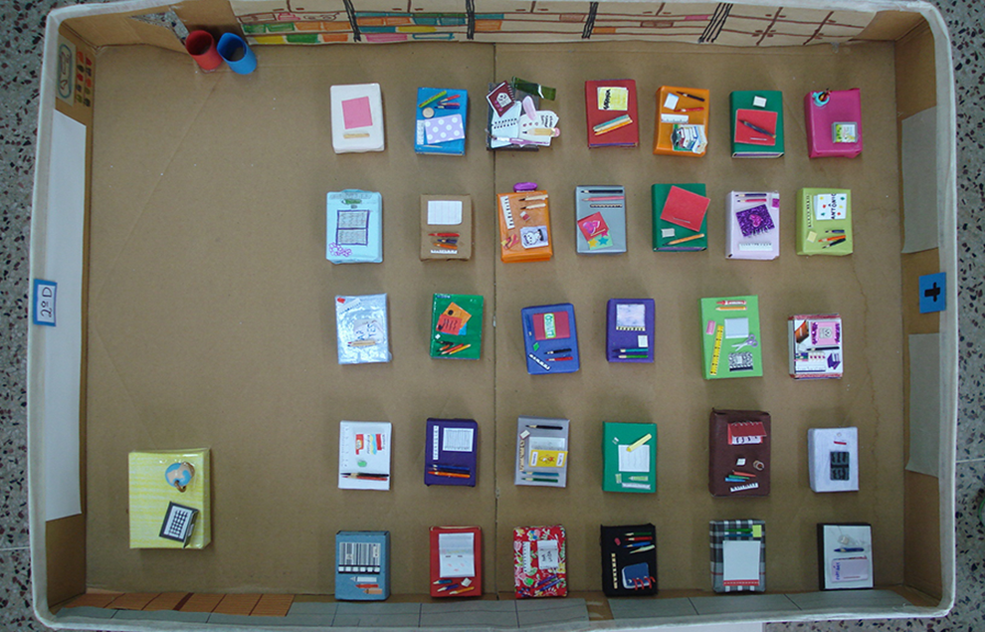
Exemplos de representação tridimensional: maquete da sala de aula (visão horizontal)

Slide 3
Exemplos de representação tridimensional: maquete da sala de aula (visão oblíqua)

Slide 4
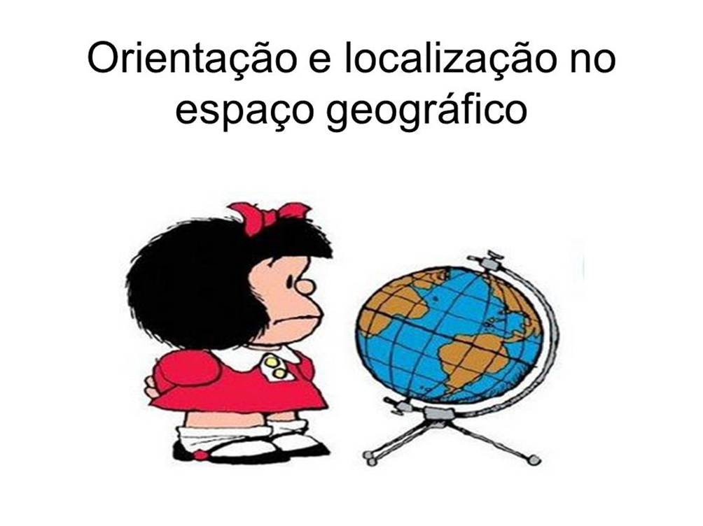
Globo Terrestre: tridimensional

Slide 5
Maquete do Sistema Solar

Slide 6
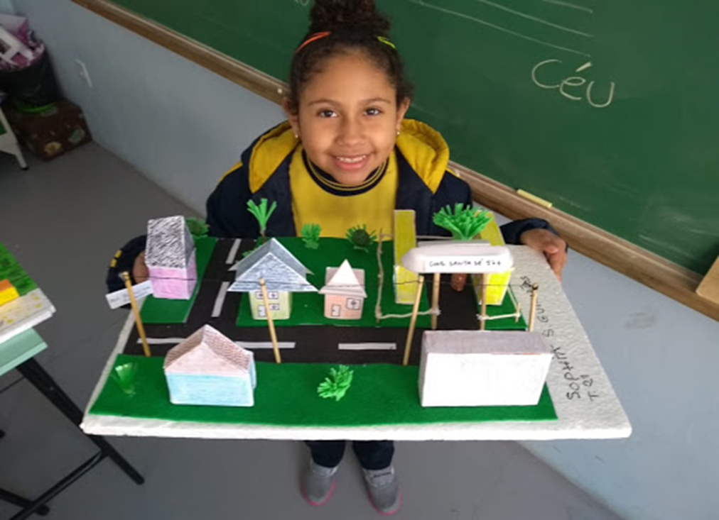
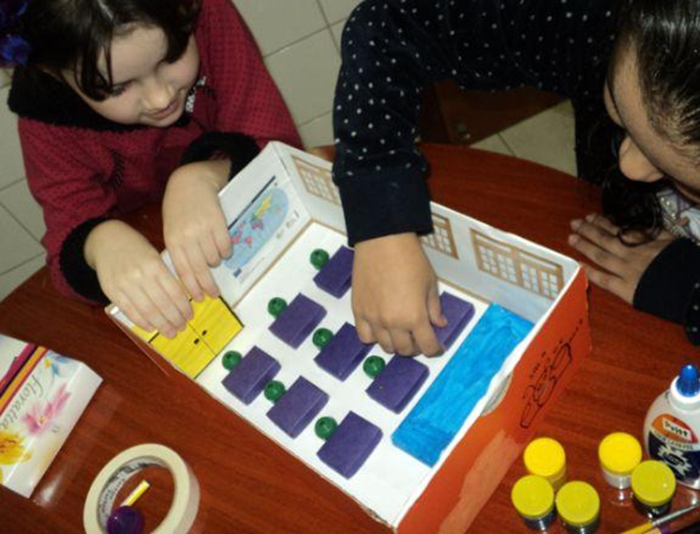
Algumas características das maquetes:
possuem altura,
comprimento,
largura.
(apresentam dimensão diferenciada da realidade)

Slide 7
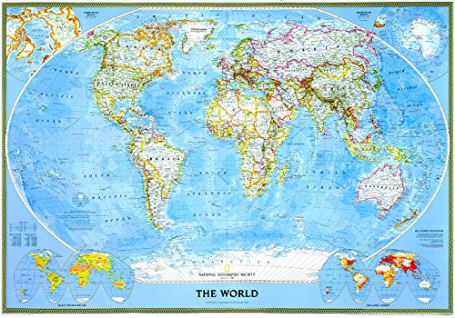
Atenção
O mapa mural é bidimensional porque não tem altura, apenas possui largura e comprimento.

Slide 8
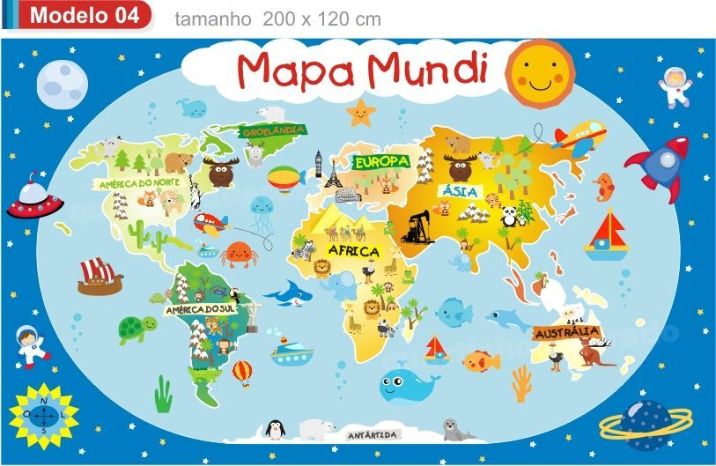
Mapa mural

Slide 9
Relembrando: mapa mental é bidimensional

Slide 10
Para saber mais:
JOLY, F. A Cartografia. Campinas-SP: Papirus, 1990.
MORAIS, C. C. de. Cartografia Escolar nos anos iniciais: o letramento cartográfico nas práticas das professoras. Dissertação (Mestrado em Educação). Universidade de São Paulo, 2014.
OLIVEIRA, A. R. Modelos de enseñanza y aprendizaje con el uso de mapas en los libros de texto de España y Brasil. Didáctica geográfica, segunda época, nº7. 2005.
PASSINI, E. Y. O que significa Alfabetização Cartográfica? In: Boletim de Geografia, departamento de Geografia. Universidade Estadual de Maringá. Ano 17, n.1, Maringá, 1999, p.125-135.

